Slide 1
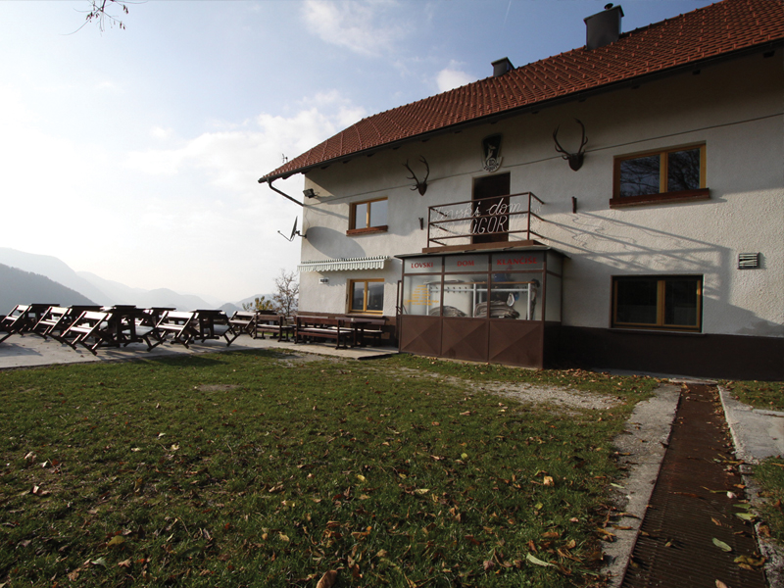
7. samopostrežna malica
KLANČIŠE
2. razreda matične šole
in
podružnične šole Podkum

Slide 2
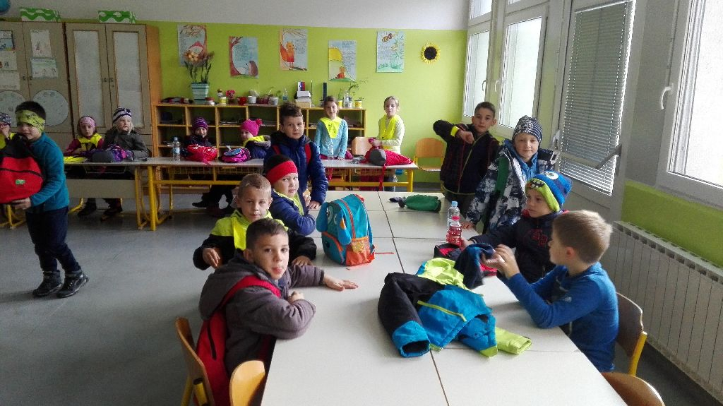
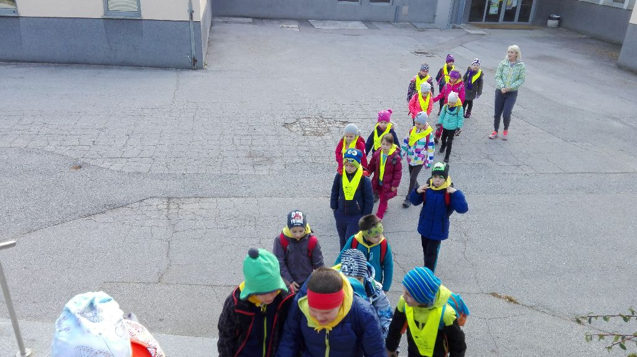
Zbrali smo se v šoli,
se povzpeli po
šolskih stopnicah….

Slide 3
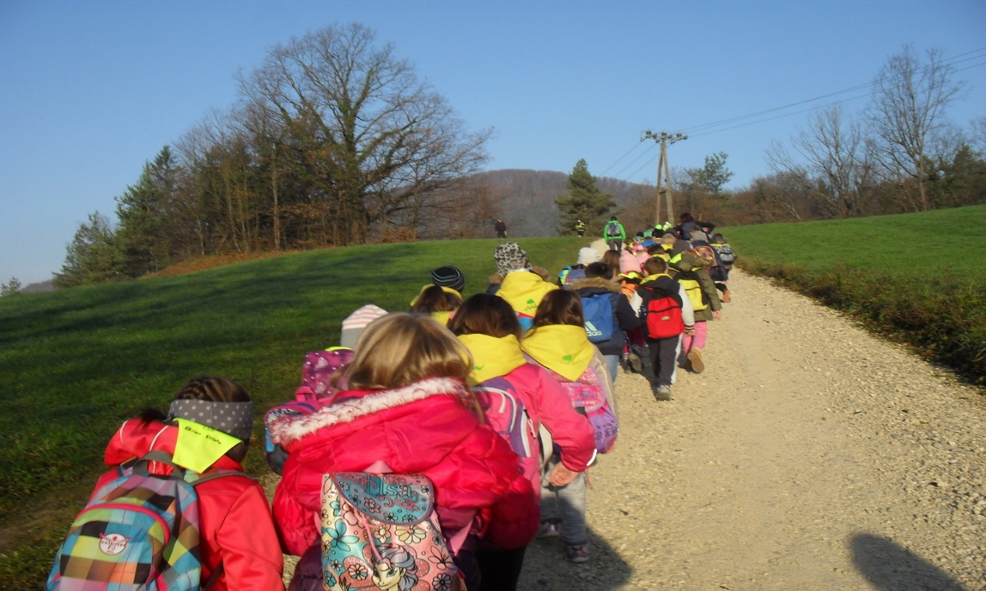
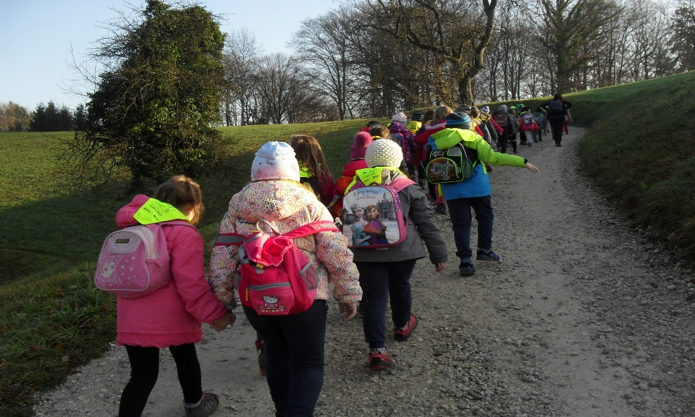
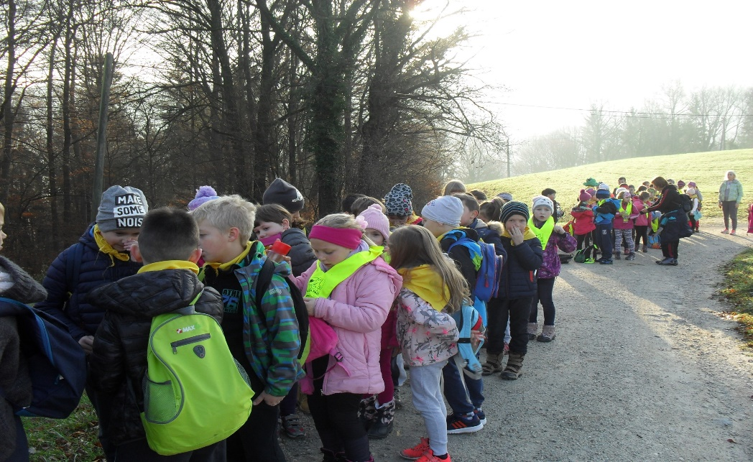
… do Gorice v strnjeni koloni.

Slide 4
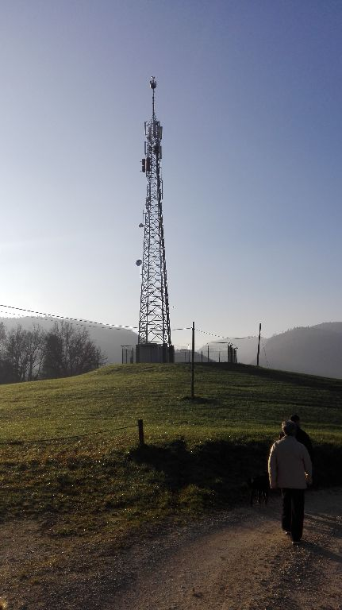
Bilo je res lepo jesensko jutro. Opazovali smo lepote narave…
…in pretvornik.

Slide 5
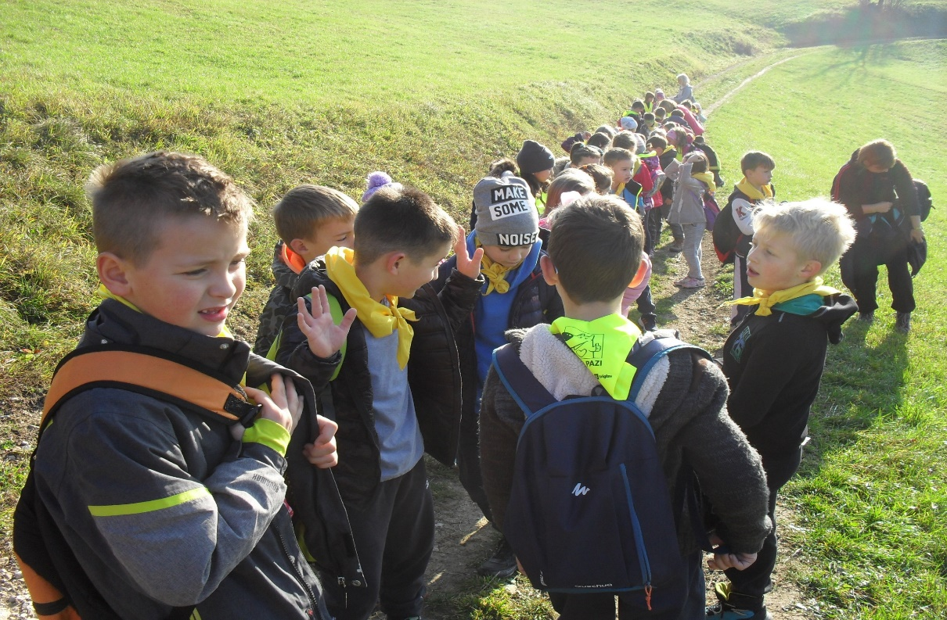
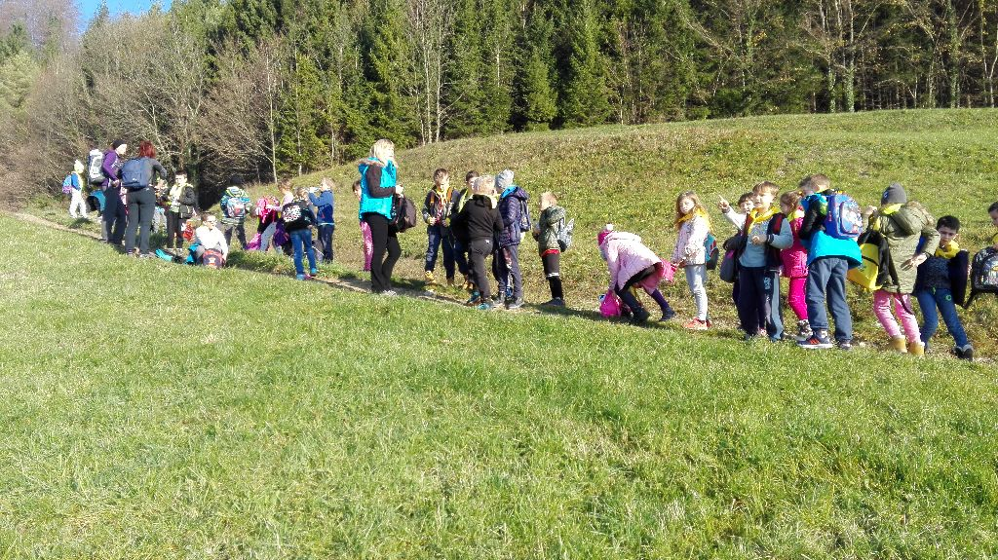
Pred vstopom v gozd – počitek!

Slide 6
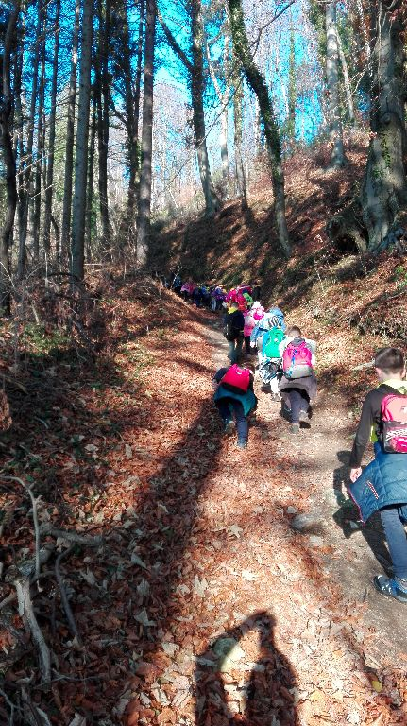
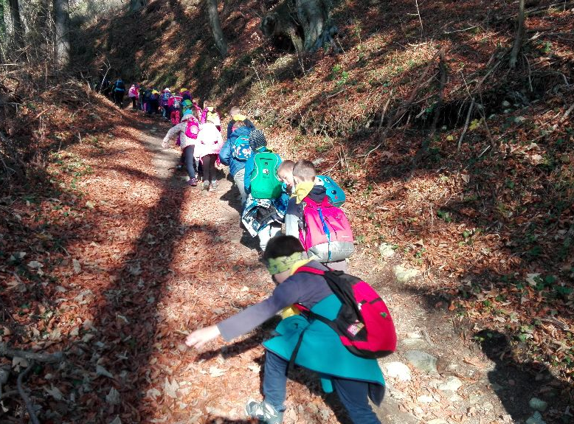
Uf, kakšen klanec!

Slide 7
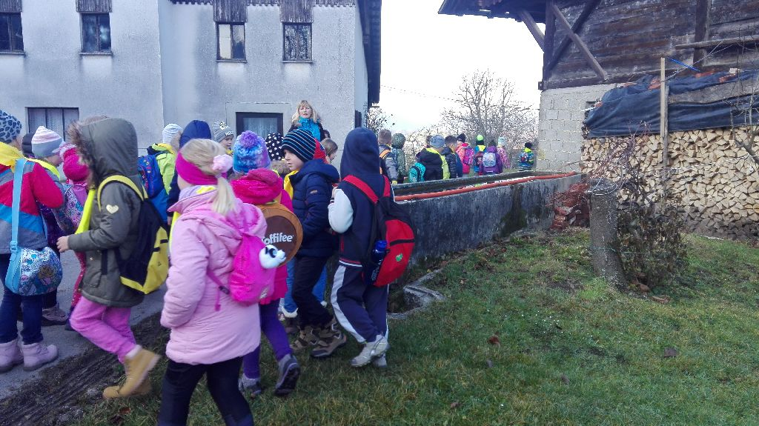
Kje pa so ribice?

Slide 8
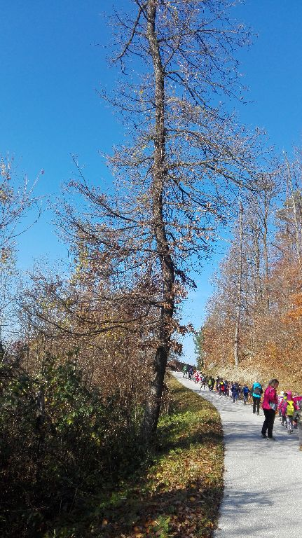
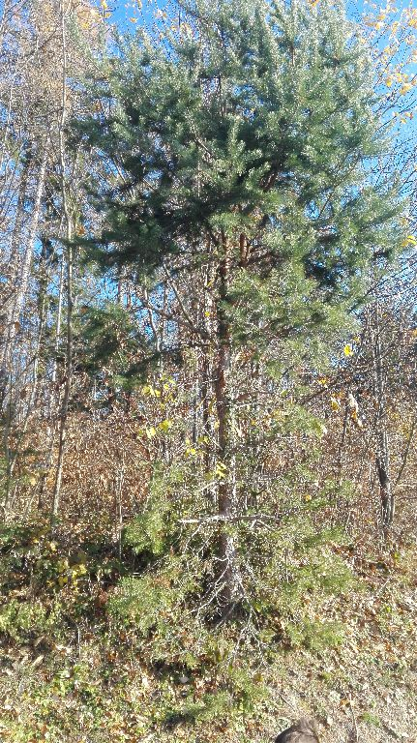
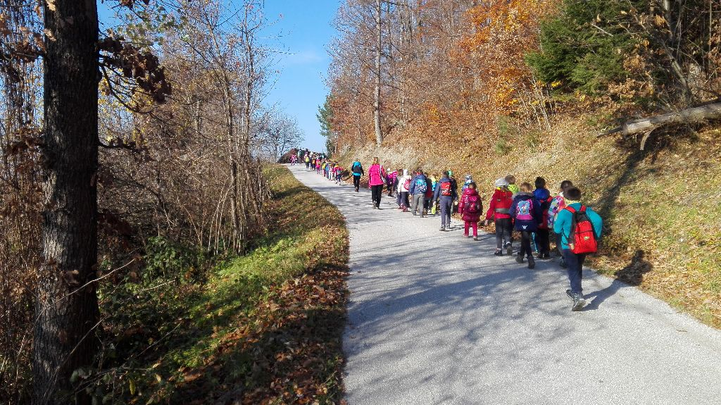
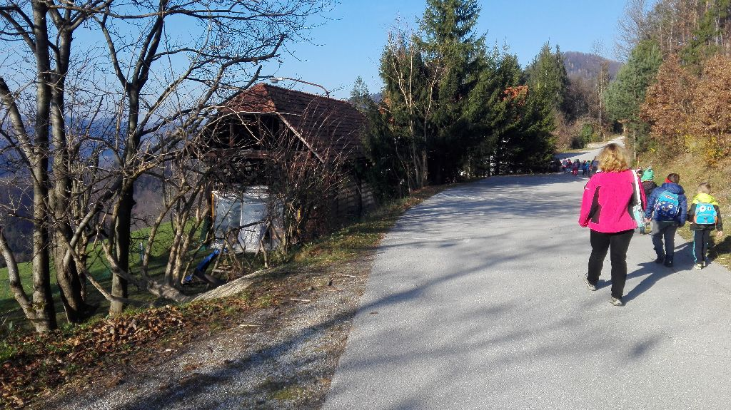
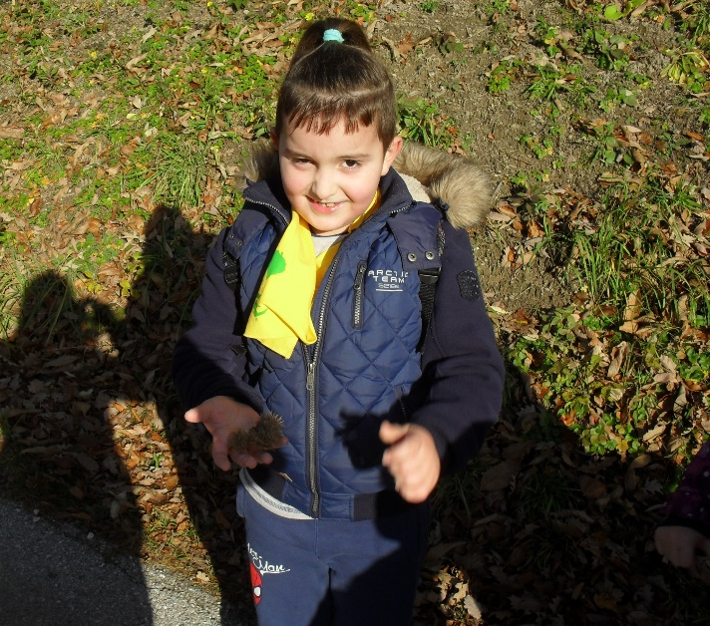
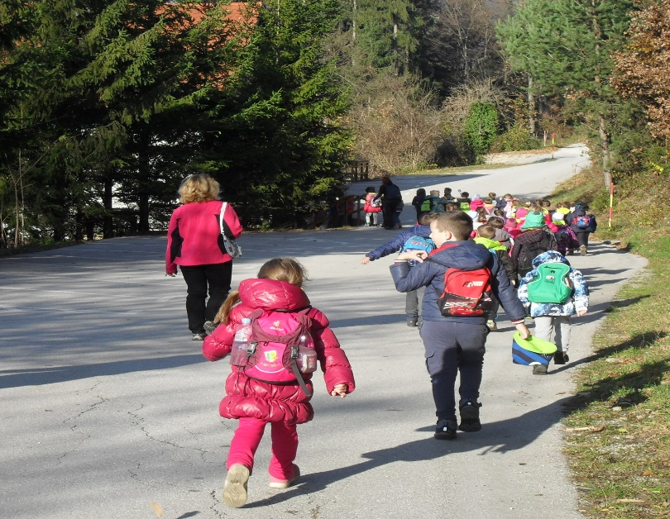
Bor med številnimi smrekami….
Bor med številnimi smrekami….

Slide 9
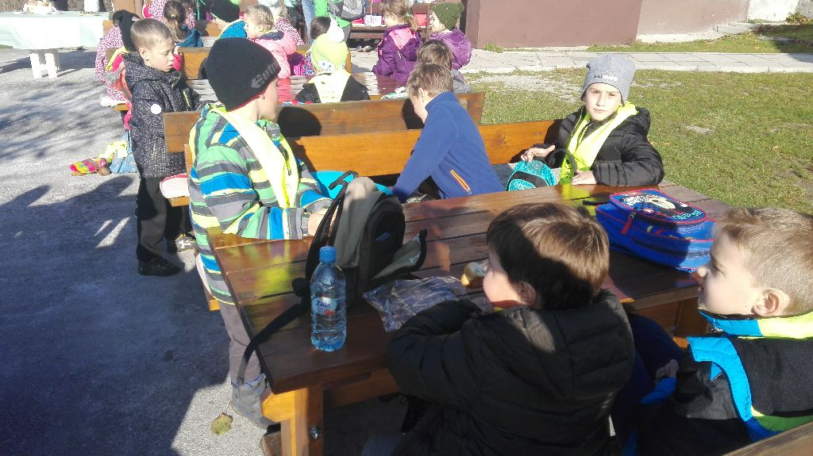
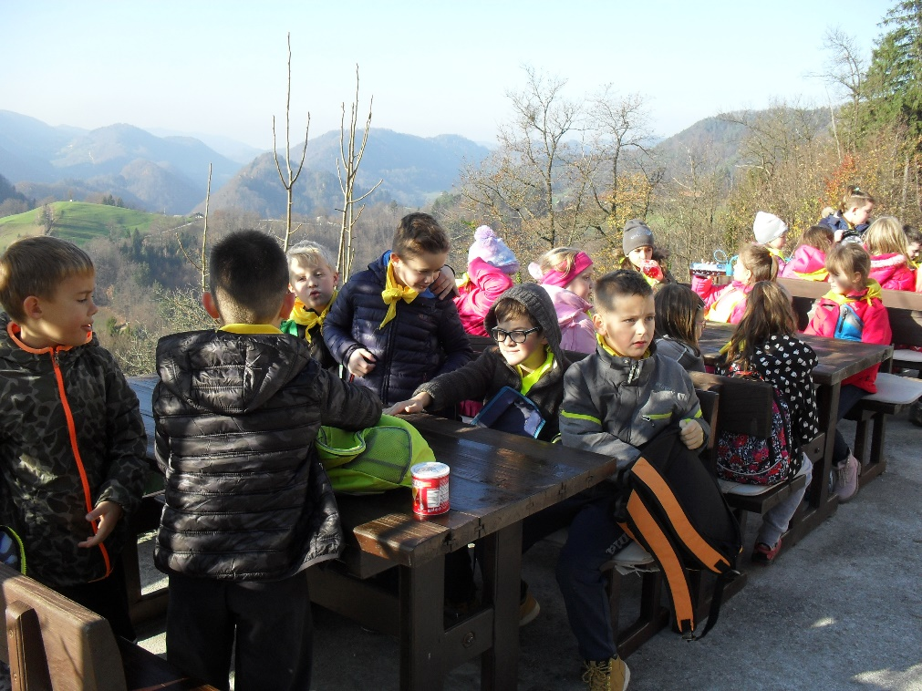
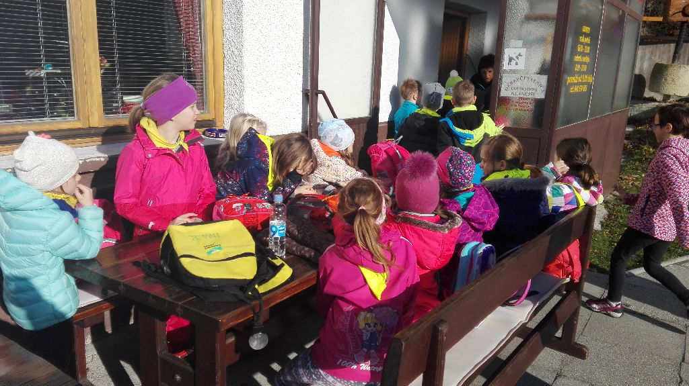
Končno smo prispeli na cilj. JUHUHU!

Slide 10
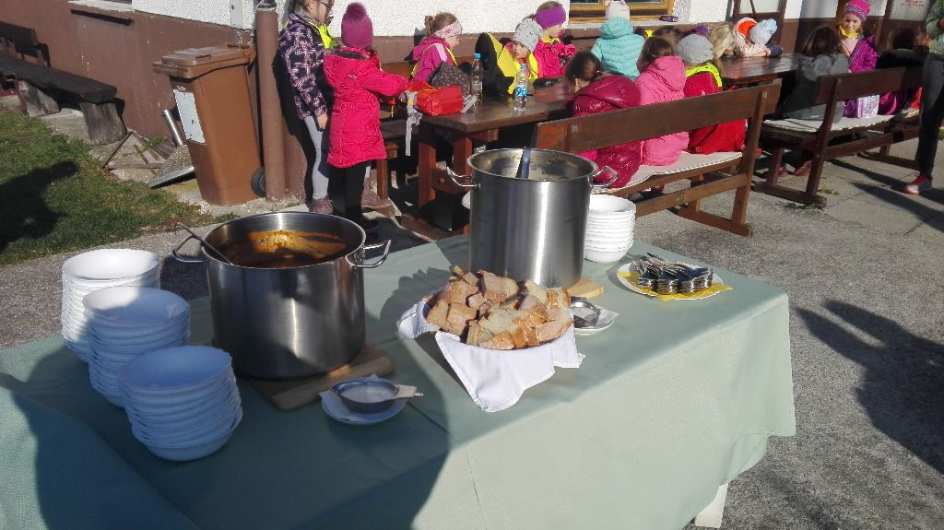
Bili smo lačni. Kako je dišalo po bograču in gobovi juhi….

Slide 11
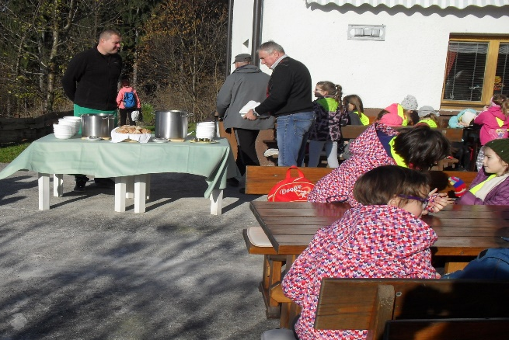
Pozorno smo poslušali, kar nam je povedal g. Mitja, kljub temu,
da smo bili že pošteno lačni.

Slide 12
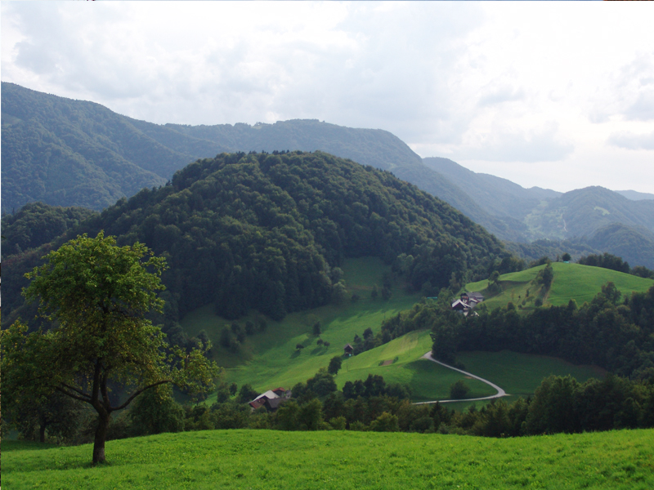
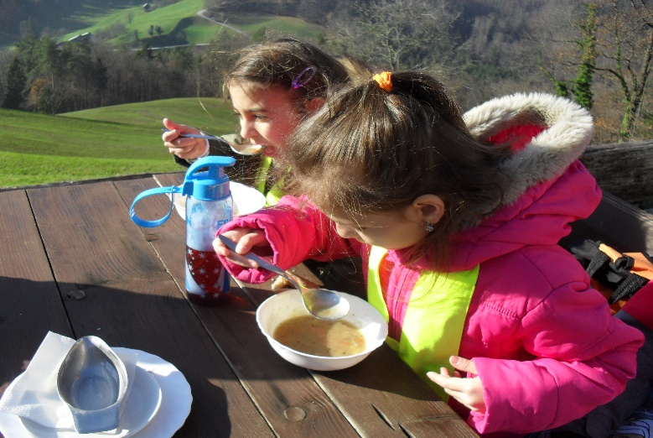
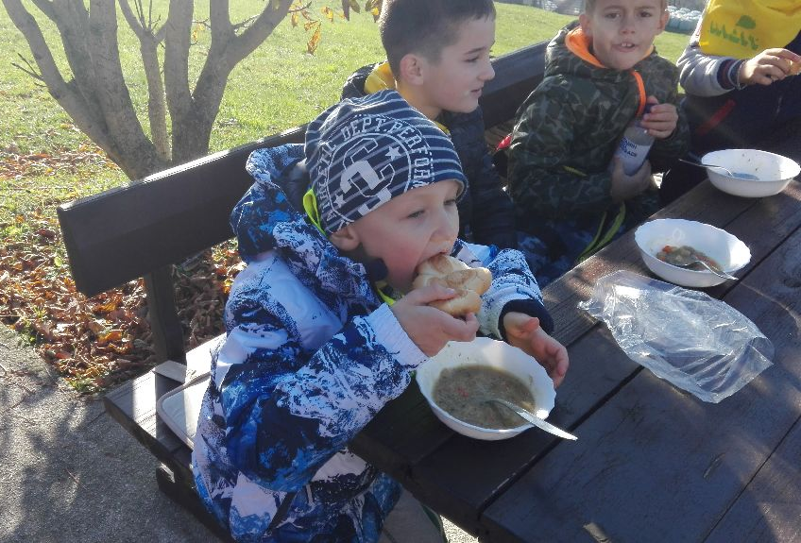
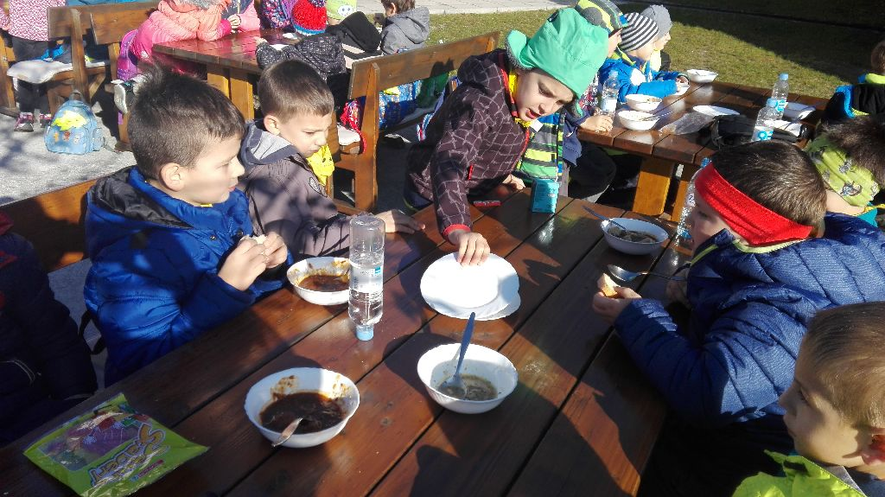
Nismo se motili. Hrana je bila res okusna.

Slide 13
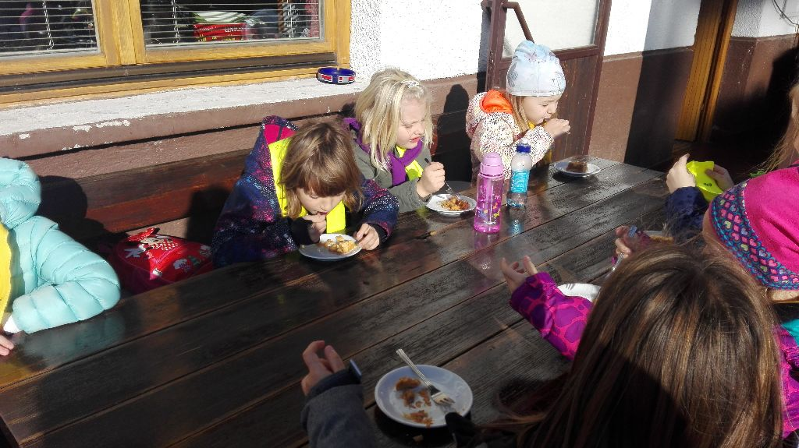
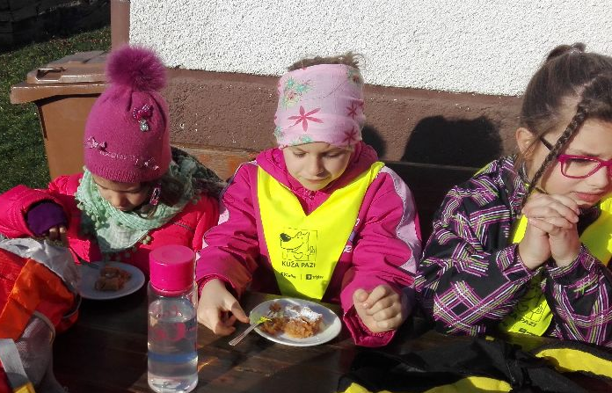
Za konec pa - JABOLČNI ZAVITEK. Njami!

Slide 15
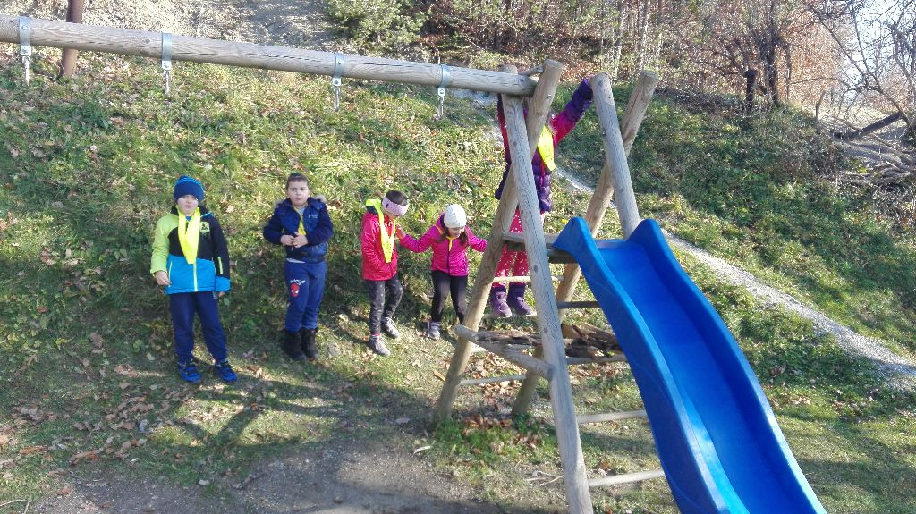
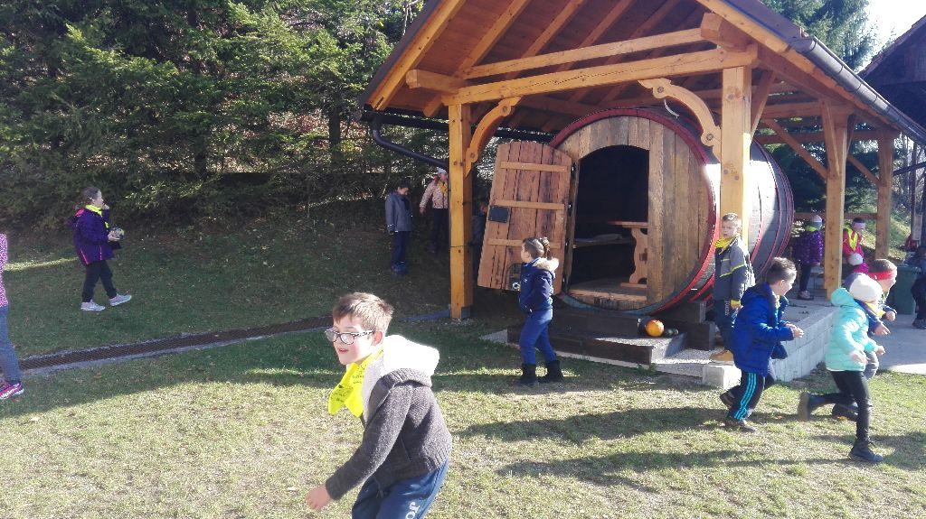
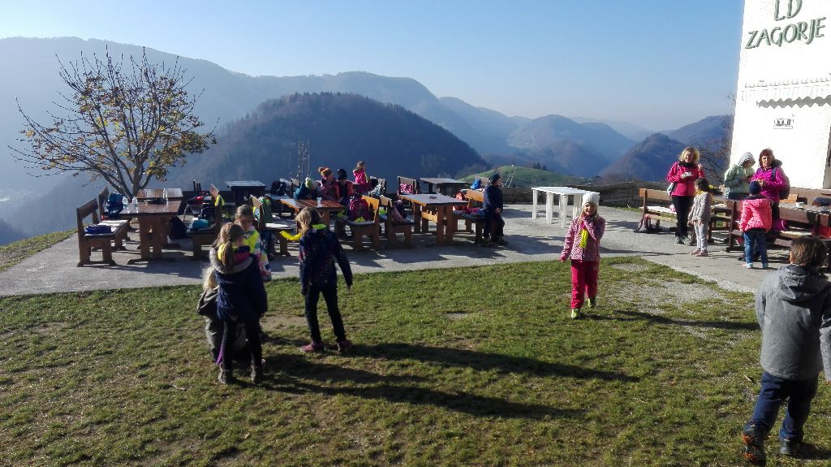
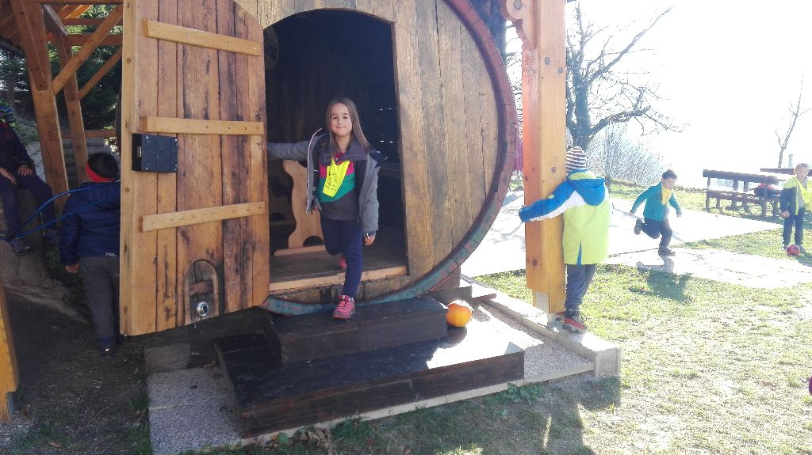
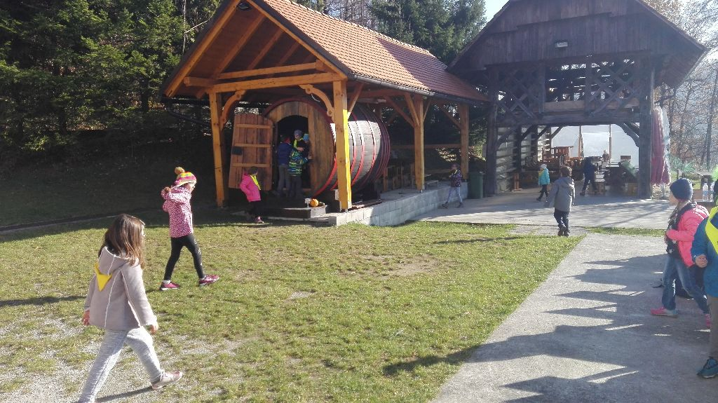
Ob igri smo pozabili, da nas čaka še pot nazaj.

Slide 16
Prišel je čas za odhod. Naredili smo še skupno fotografijo, se zahvalili gostiteljem ter se odpravili proti šoli.
Prišel je čas za odhod. Naredili smo še skupno fotografijo, se zahvalili gostiteljem ter se zadovoljni se odpravili proti šoli.

Slide 17
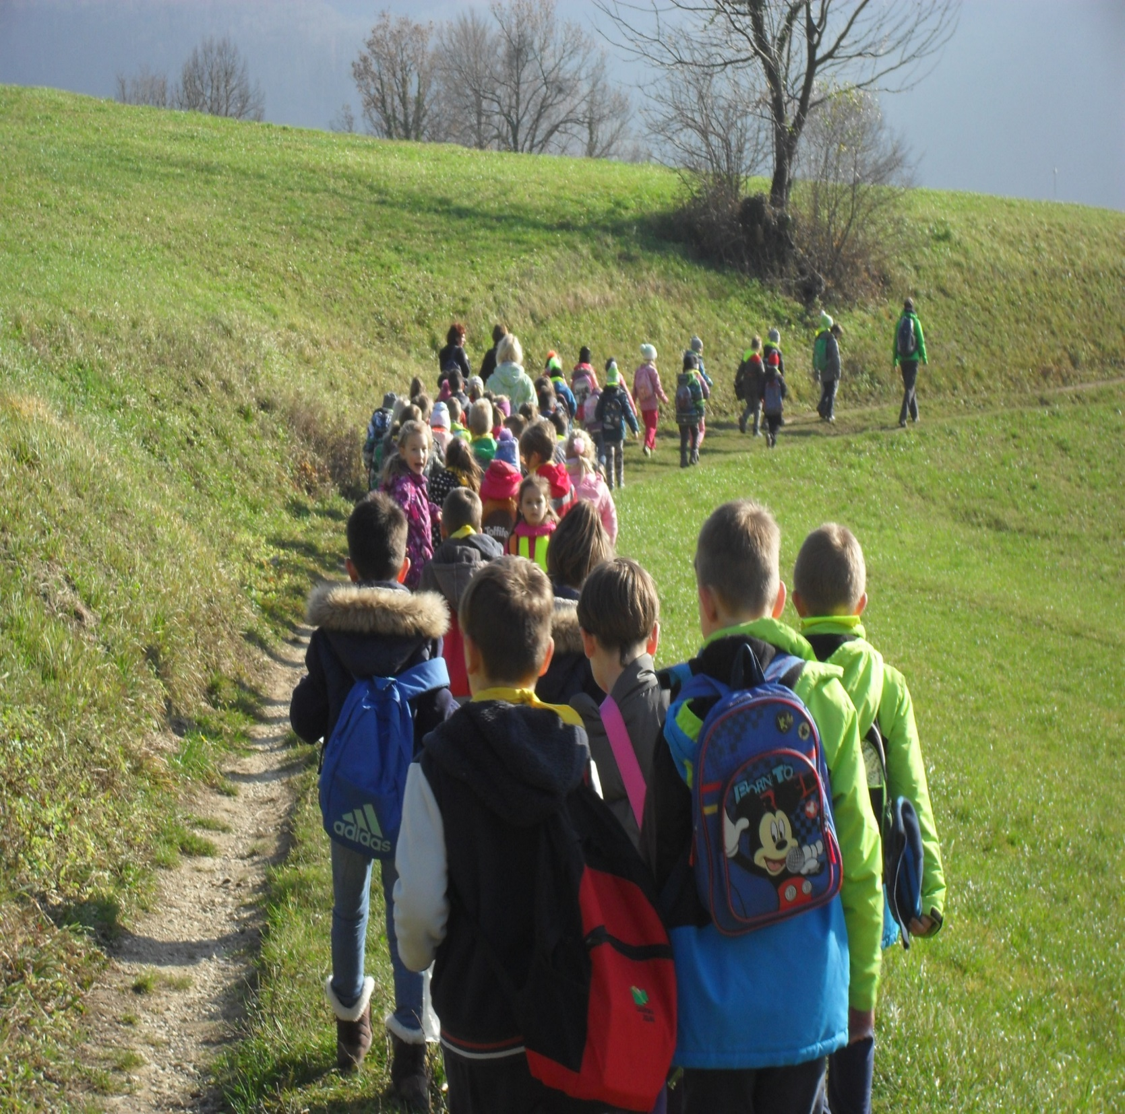
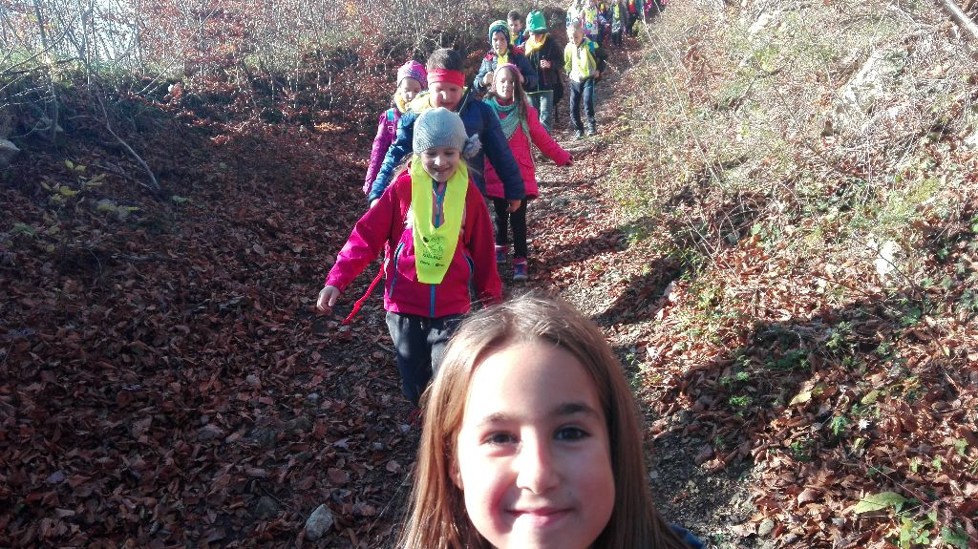
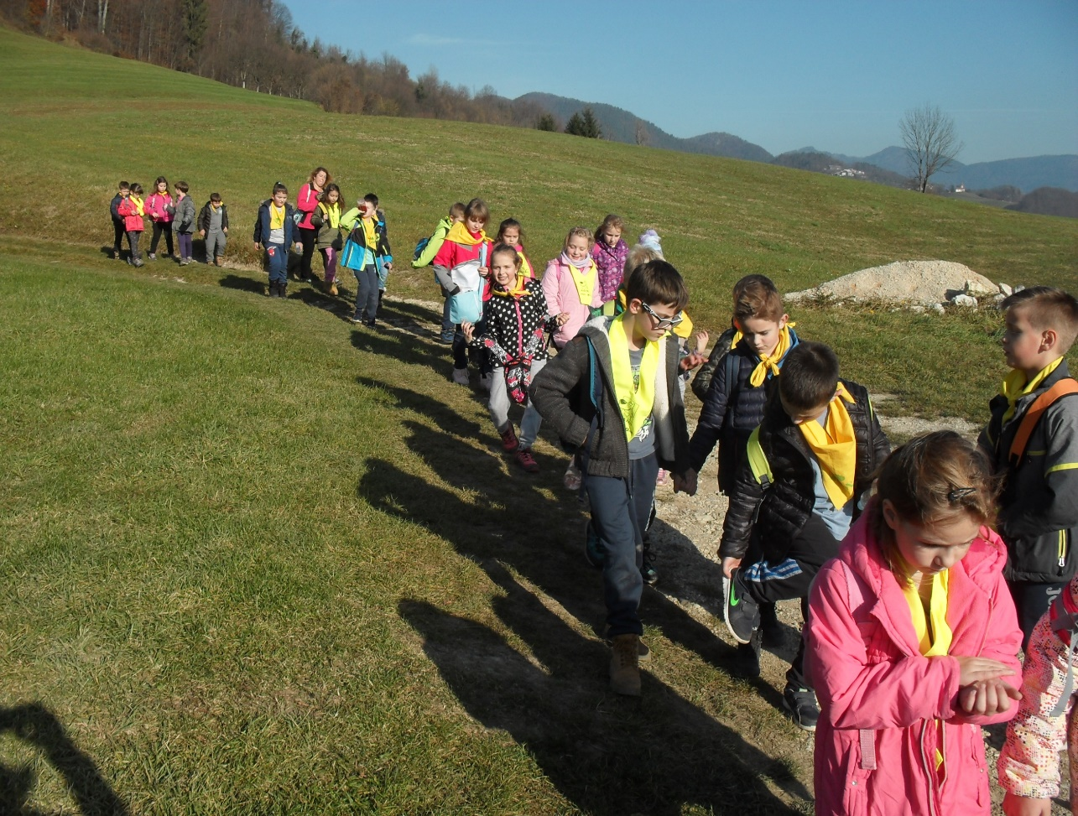

Slide 18
Lovski dom Klančiše stoji na lepem kraju pod gozdom, izpred doma pa so lepi razgledi po bližnji okolici. Zaradi tega in dobre gostinske ponudbe je prijetna izletniška točka.

